Slide 1
Introducción JavaScript

Slide 2
Javascript
Javascript es un lenguaje de programación que se utiliza para añadir pequeños programas dentro del código de una página web.
Se trata de un lenguaje ejecutado desde el navegador, al contrario que, por ejemplo, PHP, que se ejecuta en el servidor. Este hecho hace que sea el lenguaje a utilizar a la hora de añadir efectos y comportamientos dinámicos a nuestra página.
La sintaxis de Javascript es muy similar a la de PHP, y por tanto únicamente se trataran en profundidad las peculiaridades que lo diferencian de él.
Notes:
‹#›

Slide 3
Javascript
El código Javascript irá situado siempre entre las etiquetas HTML <script>…</script>. El formato habitual es el siguiente:
<script>
código javascript…
</script>
Se puede insertar un script en cualquier lugar del código, aunque lo más común es encontrarlo al inicio de la página, dentro de la etiqueta <head>.
Notes:
‹#›

Slide 4
Javascript
Definir JavaScript en un archivo externo
<script src="/js/codigo.js"></script>
Archivo codigo.js
alert("Un mensaje de prueba");
Incluir JavaScript en los elementos HTML
<p onclick="alert('Un mensaje de prueba')">Un párrafo de texto.</p>
Etiqueta noscript
la etiqueta <noscript> para mostrar un mensaje al usuario cuando su navegador no puede ejecutar JavaScript.
Notes:
‹#›

Slide 5
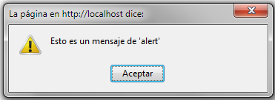
Javascript
La función alert
Se trata de una función que nos permite mostrar un mensaje informativo en nuestra página web.
alert(“Texto a mostrar”);
Suele utilizarse para mostrar información al usuario sobre sus acciones, como algún error en formularios, o información corta que se quiera destacar.
Notes:
‹#›

Slide 6
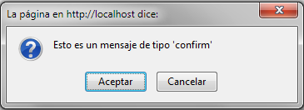
Javascript
La función confirm
Función similar a alert, que además de mostrar un texto informativo, plantea una elección al usuario, mostrando los botones Aceptar y Cancelar.
confirm(“Texto a mostrar”);
Se puede asignar el resultado a una variable, ya que la función devuelve un valor booleano, true o false. Dependiendo del valor recibido, se pueden programar distintas acciones.
Notes:
‹#›

Slide 7
Javascript
Palabras reservadas:
break, case, catch, continue, default, delete, do, else, finally, for, function, if, in, instanceof, new, return, switch, this, throw, try, typeof, var, void, while, with.
Las normas básicas que definen la sintaxis de JavaScript son las siguientes
No se tienen en cuenta los espacios en blanco y las nuevas líneas.
Se distinguen las mayúsculas y minúsculas.
No se define el tipo de las variables.
Se pueden incluir comentarios.
// comentario de sola línea
/* Los comentarios
de varias líneas */
Notes:
‹#›

Slide 8
Programación básica
Variables
La palabra reservada var solamente se debe indicar al definir por primera vez la variable, lo que se denomina declarar una variable.
Si cuando se declara una variable se le asigna también un valor, se dice que la variable ha sido inicializada.
var numero_1 = 3;
var numero_2 = 1;
var resultado = numero_1 + numero_2;
Notes:
‹#›

Slide 9
Programación básica
El nombre de una variable también se conoce como identificador y debe cumplir:
Sólo puede estar formado por letras, números y los símbolos $ (dólar) y _ (guión bajo).
El primer carácter no puede ser un número.
var $numero1;
var _$letra;
var $$$otroNumero;
var $_a__$4;
var 1numero; // Empieza por un número
var numero;1_123; // Contiene un carácter ";"
Notes:
‹#›

Slide 10
Programación básica
Tipos de variables
Numéricas
var iva = 16; // variable tipo entero
var total = 234.65; // variable tipo decimal
Cadenas de texto
var mensaje = "Bienvenido a nuestro sitio web";
var nombreProducto = 'Producto ABC';
var letraSeleccionada = 'c‘;
Notes:
‹#›

Slide 11
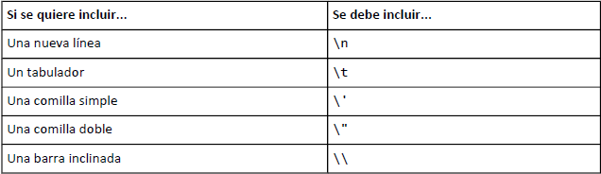
Programación básica
Para incluir caracteres especiales dentro de una cadena de texto.
var texto1 = 'Una frase con \'comillas simples\' dentro';
var texto2 = "Una frase con \"comillas dobles\" dentro";
Notes:
‹#›

Slide 12
Programación básica
Arrays
Para definir un array, se utilizan los caracteres [ y ] para delimitar su comienzo y su final y se utiliza el carácter , (coma) para separar sus elementos:
var nombre_array = [valor1, valor2, ..., valorN];
var dias = ["Lunes", "Martes", "Miércoles", "Jueves", "Viernes", "Sábado", "Domingo"];
Cada elemento se accede indicando su posición dentro del array.
var diaSeleccionado = dias[0]; // diaSeleccionado = "Lunes"
var otroDia = dias[5]; // otroDia = "Sábado“
* las posiciones de los elementos empiezan a contarse en el 0 y no en el 1.
Notes:
‹#›

Slide 13
Programación básica
Booleans
Una variable de tipo boolean almacena un tipo especial de valor que solamente puede tomar dos valores: true (verdadero) o false (falso).
var clienteRegistrado = false;
var ivaIncluido = true;
Notes:
‹#›

Slide 14
Programación básica
Operadores
operadores matemáticos: +, -, *
operadores de asignación: “=”, “+=“,..
operadores de comparación: ”>”,”<”,”==”, “===”
operadores lógicos: AND:“&&”, OR:“||”
operadores gestión de bits
Notes:
‹#›

Slide 15
Programación básica
Operadores
Asignación
var numero1 = 3;
var numero2 = 4;
/* Error, la asignación siempre se realiza a una variable,
por lo que en la izquierda no se puede indicar un número */
5 = numero1;
// Ahora, la variable numero1 vale 5
numero1 = 5;
// Ahora, la variable numero1 vale 4
numero1 = numero2;
Notes:
‹#›

Slide 16
Programación básica
Incremento y decremento
Estos dos operadores solamente son válidos para las variables numéricas
var numero = 5;
++numero; // numero = numero + 1;
alert(numero); // numero = 6
var numero = 5;
--numero; // numero = numero - 1;
alert(numero); // numero = 4
Notes:
‹#›

Slide 17
Programación básica
Si el operador ++ se indica como prefijo del identificador de la variable, su valor se incrementa antes de realizar cualquier otra operación. Si el operador ++ se indica como sufijo del identificador de la variable, su valor se incrementa después de ejecutar la sentencia en la que aparece.
var numero1 = 5;
var numero2 = 2;
numero3 = numero1++ + numero2;
// numero3 = 7, numero1 = 6
var numero1 = 5;
var numero2 = 2;
numero3 = ++numero1 + numero2;
// numero3 = 8, numero1 = 6
Notes:
‹#›

Slide 18
Programación básica
Matemáticos
JavaScript permite realizar manipulaciones matemáticas sobre el valor de las variables numéricas. Los operadores definidos son: suma (+), resta (-), multiplicación (*), división (/) y modulo (%).
var numero1 = 10;
var numero2 = 5;
resultado = numero1 / numero2; // resultado = 2
resultado = 3 + numero1; // resultado = 13
resultado = numero2 – 4; // resultado = 1
resultado = numero1 * numero 2; // resultado = 50
resultado = numero1 % numero2; // resultado = 0
numero1 = 9;
numero2 = 5;
resultado = numero1 % numero2; // resultado = 4
Notes:
‹#›

Slide 19
Programación básica
Matemáticos
Los operadores matemáticos también se pueden combinar con el operador de asignación para abreviar su notación.
var numero1 = 5;
numero1 += 3; // numero1 = numero1 + 3 = 8
numero1 -= 1; // numero1 = numero1 - 1 = 4
numero1 *= 2; // numero1 = numero1 * 2 = 10
numero1 /= 5; // numero1 = numero1 / 5 = 1
numero1 %= 4; // numero1 = numero1 % 4 = 1
Notes:
‹#›

Slide 20
Programación básica
Relacionales
Los operadores relacionales son idénticos a los que definen las matemáticas: mayor que (>), menor que (<), mayor o igual (>=), menor o igual (<=), igual que (==) y distinto de (!=). El resultado de todos estos operadores siempre es un valor booleano.
var numero1 = 3;
var numero2 = 5;
resultado = numero1 > numero2; // resultado = false
resultado = numero1 < numero2; // resultado = true
numero1 = 5;
numero2 = 5;
resultado = numero1 >= numero2; // resultado = true
resultado = numero1 <= numero2; // resultado = true
resultado = numero1 == numero2; // resultado = true
resultado = numero1 != numero2; // resultado = false
Notes:
‹#›

Slide 21
Programación básica
Relacionales
Los operadores relacionales también se pueden utilizar con variables de tipo cadena de texto.
var texto1 = "hola";
var texto2 = "hola";
var texto3 = "adios";
resultado = texto1 == texto3; // resultado = false
resultado = texto1 != texto2; // resultado = false
resultado = texto3 >= texto2; // resultado = false
* a es menor que b, b es menor que c, A es menor que a, etc.
Notes:
‹#›

Slide 22
Programación básica
Lógicos
El resultado de cualquier operación que utilice operadores lógicos siempre es un valor lógico o booleano.
Negación
! Se utiliza para obtener el valor contrario al valor de la variable.
var visible = true;
alert(!visible); // Muestra "false" y no "true"
Notes:
‹#›

Slide 23

Programación básica
Negación
Si la variable contiene un número, se transforma en false si vale 0 y en true para cualquier otro número (positivo o negativo, decimal o entero).
Si la variable contiene una cadena de texto, se transforma en false si la cadena es vacía ("") y en true en cualquier otro caso.
var cantidad = 0;
vacio = !cantidad; // vacio = true
cantidad = 2;
vacio = !cantidad; // vacio = false
var mensaje = "";
mensajeVacio = !mensaje; // mensajeVacio = true
mensaje = "Bienvenido";
mensajeVacio = !mensaje; // mensajeVacio = false
Notes:
‹#›

Slide 24
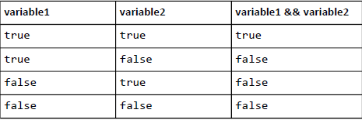
Programación básica
AND
La operación lógica AND (&&) obtiene su resultado combinando dos valores booleanos
var valor1 = true;
var valor2 = false;
resultado = valor1 && valor2; // resultado = false
valor1 = true;
valor2 = true;
resultado = valor1 && valor2; // resultado = true
Notes:
‹#›

Slide 25
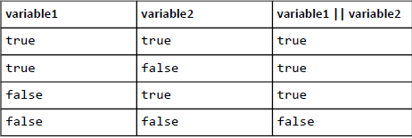
Programación básica
OR
La operación lógica OR (||) obtiene su resultado combinando dos valores booleanos.
var valor1 = true;
var valor2 = false;
resultado = valor1 || valor2; // resultado = true
valor1 = false;
valor2 = false;
resultado = valor1 || valor2; // resultado = false
* Ejercicio 4
Notes:
‹#›

Slide 26
Programación básica
Estructuras de control de flujo
Son instrucciones del tipo "si se cumple esta condición, hazlo; si no se cumple, haz esto otro". También existen instrucciones del tipo "repite esto mientras se cumpla esta condición".
Estructura if
if(condicion) {
...
}
Ejemplo:
var mostrarMensaje = true;
if(mostrarMensaje == true) {
alert("Hola Mundo");
}
if(mostrarMensaje) {
alert("Hola Mundo");
}
Notes:
‹#›

Slide 27
Programación básica
Estructura if...else
if(condicion) {
...
}
else {
...
}
Ejemplo:
var edad = 18;
if(edad >= 18) {
alert("Eres mayor de edad");
}
else {
alert("Todavía eres menor de edad");
}
La estructura if...else se puede encadenar para realizar varias comprobaciones seguidas.
Notes:
‹#›

Slide 28
Programación básica
Estructura switch
switch (expression) {
case (value1) :
// Code for value1
break;
case (value2) :
// Code for value2
break;
...
default :
// Code for other values
}
* Ejercicio 5 y 6
Notes:
‹#›

Slide 29
Programación básica
Estructura for
La estructura for permite realizar repeticiones (también llamadas bucles) de una forma muy sencilla.
for(inicializacion; condicion; actualizacion) {
...
}
La "inicialización" es la zona en la que se establece los valores iniciales de las variables que controlan la repetición.
La "condición" es el único elemento que decide si continua o se detiene la repetición.
La "actualización" es el nuevo valor que se asigna después de cada repetición a las variables que controlan la repetición.
Notes:
‹#›
La idea del funcionamiento de un bucle for es la siguiente: "mientras la condición
indicada se siga cumpliendo, repite la ejecución de las instrucciones definidas dentro del
for. Además, después de cada repetición, actualiza el valor de las variables que se utilizan
en la condición".

Slide 30
Programación básica
Estructura for
var mensaje = "Hola, estoy dentro de un bucle";
for(var i = 0; i < 5; i++) {
alert(mensaje);
}
Estructura for...in
for(indice in array) {
...
}
Ejemplo:
var dias = ["Lunes", "Martes", "Miércoles", "Jueves", "Viernes", "Sábado", "Domingo"];
for(i in dias) {
alert(dias[i]);
}
for(var i=0; i<7; i++) {
alert(dias[i]);
}
Notes:
‹#›
La idea del funcionamiento de un bucle for es la siguiente: "mientras la condición
indicada se siga cumpliendo, repite la ejecución de las instrucciones definidas dentro del
for. Además, después de cada repetición, actualiza el valor de las variables que se utilizan
en la condición".

Slide 31
Programación básica
Estructura while
La estructura while permite crear bucles que se ejecutan ninguna o más veces, dependiendo de la condición indicada. Su definición formal es:
while(condicion) {
...
}
Ejemplo:
var resultado = 0;
var numero = 100;
var i = 0;
while(i <= numero) {
resultado += i;
i++;
}
Notes:
‹#›
La idea del funcionamiento de un bucle for es la siguiente: "mientras la condición
indicada se siga cumpliendo, repite la ejecución de las instrucciones definidas dentro del
for. Además, después de cada repetición, actualiza el valor de las variables que se utilizan
en la condición".

Slide 32
Programación básica
Estructura do…while
El bucle de tipo do...while es muy similar al bucle while, salvo que en este caso siempre se ejecutan las instrucciones del bucle al menos la primera vez.
do{
...
} while(condicion)
Ejemplo:
var resultado = 1;
var numero = 5;
do {
resultado *= numero; // resultado = resultado * numero
numero--;
} while(numero > 0);
Notes:
‹#›
La idea del funcionamiento de un bucle for es la siguiente: "mientras la condición
indicada se siga cumpliendo, repite la ejecución de las instrucciones definidas dentro del
for. Además, después de cada repetición, actualiza el valor de las variables que se utilizan
en la condición".

Slide 33
Programación básica
Sentencia break y continue
La sentencia break sirve para interrumpir la ejecución de un bloque iterativo en cualquier momento.
La sentencia continue también sirve para alterar el funcionamiento de los bloques iterativos, pero en vez de interrumpir la ejecución del bloque iterativo, se inicia una iteración nueva.
* Ejercicio 7
Notes:
‹#›
La idea del funcionamiento de un bucle for es la siguiente: "mientras la condición
indicada se siga cumpliendo, repite la ejecución de las instrucciones definidas dentro del
for. Además, después de cada repetición, actualiza el valor de las variables que se utilizan
en la condición".

Slide 34
Programación básica
Funciones útiles para cadenas de texto
length, calcula la longitud de una cadena de texto:
var mensaje = "Hola Mundo";
var numeroLetras = mensaje.length; // numeroLetras = 10
+ y concat(), se emplea para concatenar varias cadenas de texto
var mensaje1 = "Hola";
var mensaje2 = " Mundo";
var mensaje = mensaje1 + mensaje2; // mensaje = "Hola Mundo“
var mensaje2 = mensaje1.concat(" Mundo"); // mensaje2 = "Hola Mundo“
* Las cadenas de texto también se pueden unir con variables numéricas.
Notes:
‹#›

Slide 35
Programación básica
toUpperCase(), transforma todos los caracteres de la cadena a sus correspondientes caracteres en mayúsculas:
var mensaje1 = "Hola";
var mensaje2 = mensaje1.toUpperCase(); // mensaje2 = "HOLA"
toLowerCase(), transforma todos los caracteres de la cadena a sus correspondientes caracteres en minúsculas:
var mensaje1 = "HolA";
var mensaje2 = mensaje1.toLowerCase(); // mensaje2 = "hola"
charAt(posicion), obtiene el carácter que se encuentra en la posición indicada:
var mensaje = "Hola";
var letra = mensaje.charAt(0); // letra = H
letra = mensaje.charAt(2); // letra = l
Notes:
‹#›

Slide 36
Programación básica
indexOf(caracter), calcula la posición en la que se encuentra el carácter indicado dentro de la cadena de texto. Si el carácter se incluye varias veces dentro de la cadena de texto, se devuelve su primera posición empezando a buscar desde la izquierda.
var mensaje = "Hola";
var posicion = mensaje.indexOf('a'); // posicion = 3
posicion = mensaje.indexOf('b'); // posicion = -1
lastIndexOf(caracter), calcula la última posición en la que se encuentra el carácter indicado dentro de la cadena de texto.
var mensaje = "Hola";
var posicion = mensaje.lastIndexOf('a'); // posicion = 3
posicion = mensaje.lastIndexOf('b'); // posicion = -1
Notes:
‹#›

Slide 37
Programación básica
split(separador), convierte una cadena de texto en un array de cadenas de texto.
var mensaje = "Hola Mundo, soy una cadena de texto!";
var palabras = mensaje.split(" "); // palabras = ["Hola", "Mundo,", "soy", "una", "cadena", "de", "texto!"];
var palabra = "Hola";
var letras = palabra.split(""); // letras = ["H", "o", "l", "a"]
Notes:
‹#›

Slide 38
Programación básica
substring(inicio, final), extrae una porción de una cadena de texto. El segundo parámetro es opcional.
var mensaje = "Hola Mundo";
var porcion = mensaje.substring(2); // porcion = "la Mundo"
porcion = mensaje.substring(5); // porcion = "Mundo"
var porcion = mensaje.substring(-2); // porcion = "Hola Mundo“
var porcion = mensaje.substring(1, 8); // porcion = "ola Mun"
porcion = mensaje.substring(3, 4); // porcion = "a“
var porcion = mensaje.substring(5, 0); // porcion = "Hola "
porcion = mensaje.substring(0, 5); // porcion = "Hola "
Notes:
‹#›

Slide 39
Programación básica
Funciones útiles para arrays
length, calcula el número de elementos de un array:
var vocales = ["a", "e", "i", "o", "u"];
var numeroVocales = vocales.length; // numeroVocales = 5
concat(), se emplea para concatenar los elementos de varios arrays:
var array1 = [1, 2, 3];
array2 = array1.concat(4, 5, 6); // array2 = [1, 2, 3, 4, 5, 6]
array3 = array1.concat([4, 5, 6]); // array3 = [1, 2, 3, 4, 5, 6]
join(separador), une todos los elementos de un array para formar una cadena de texto:
var array = ["hola", "mundo"];
var mensaje = array.join(""); // mensaje = "holamundo"
mensaje = array.join(" "); // mensaje = "hola mundo"
Notes:
‹#›

Slide 40
Programación básica
pop(), elimina el último elemento del array y lo devuelve. El array original se modifica y su longitud disminuye en 1 elemento.
var array = [1, 2, 3];
var ultimo = array.pop(); // ahora array = [1, 2], ultimo = 3
push(), añade un elemento al final del array. El array original se modifica y aumenta su longitud en 1 elemento.
var array = [1, 2, 3];
array.push(4); // ahora array = [1, 2, 3, 4]
shift(), elimina el primer elemento del array y lo devuelve. El array original se ve modificado y su longitud disminuida en 1 elemento.
var array = [1, 2, 3];
var primero = array.shift(); // ahora array = [2, 3], primero = 1
Notes:
‹#›

Slide 41
Programación básica
unshift(), añade un elemento al principio del array. El array original se modifica y aumenta su longitud en 1 elemento.
var array = [1, 2, 3];
array.unshift(0); // ahora array = [0, 1, 2, 3]
reverse(), modifica un array colocando sus elementos en el orden inverso a su posición original:
var array = [1, 2, 3];
array.reverse(); // ahora array = [3, 2, 1]
Notes:
‹#›

Slide 42
Programación básica
Funciones útiles para números
Infinity, hace referencia a un valor numérico infinito y positivo (también existe el valor –Infinity para los infinitos negativos)
var numero1 = 10;
var numero2 = 0;
alert(numero1/numero2); // se muestra el valor Infinity
toFixed(digitos), devuelve el número original con tantos decimales como los indicados por el parámetro digitos y realiza los redondeos necesarios.
var numero1 = 4564.34567;
numero1.toFixed(2); // 4564.35
numero1.toFixed(6); // 4564.345670
numero1.toFixed(); // 4564
Notes:
‹#›
Se trata de una función muy útil por ejemplo para mostrar precios.

Slide 43
Programación básica
NaN, (del inglés, "Not a Number") se emplea para indicar un valor numérico no definido.
var numero1 = 0;
var numero2 = 0;
alert(numero1/numero2); // se muestra el valor NaN“
isNaN(), permite proteger a la aplicación de posibles valores numéricos no definidos
var numero1 = 0;
var numero2 = 0;
if(isNaN(numero1/numero2)) {
alert("La división no está definida para los números indicados");
}
else {
alert("La división es igual a => " + numero1/numero2);
}
Notes:
‹#›

Slide 44
Programación básica
Funciones
Una función es un trozo de código que ejecuta una tarea determinada. Esta tarea está constituida por una serie de instrucciones.
Las funciones evitan al programador tener que repetir el mismo código varias veces y hacen más inteligible el funcionamiento de un programa.
Notes:
‹#›

Slide 45
Programación básica
Las funciones se definen mediante la palabra reservada function, seguida del nombre de la función.
function nombre_funcion() {
...
}
El nombre de la función se utiliza para llamar o invocar a esa función cuando sea necesario. los símbolos { y } se utilizan para encerrar todas las instrucciones que pertenecen a la función
Notes:
‹#›

Slide 46
Javascript
Funciones
Normalmente, se declaran las funciones Javascript en la cabecera de la página, es decir, englobada dentro de las etiquetas <head>. Su sintaxis es la siguiente:
<head>
…
<script type=‘text/javascript’>
function mostrar_un_alert(texto){
alert(texto);
}
…
</script>
…</head>
Notes:
‹#›

Slide 47
Javascript
Funciones
Para llamar a las funciones, lo haremos de la misma manera que con las funciones ya definidas, como alert:
<td width="500" onClick="mostrar_un_alert(‘Bienvenidos’);">
Al igual que hacíamos con los estilos, es muy común guardar funciones javascript en archivos independientes. Estos archivos tendran extension .js, y los añadiremos en nuestras páginas con el siguiente código en la cabecera.
<script type="text/javascript" src="funciones.js">
</script>
Notes:
‹#›

Slide 48
Programación básica
var resultado;
var numero1 = 3;
var numero2 = 5;
// Se suman los números y se muestra el resultado
resultado = numero1 + numero2;
alert("El resultado es " + resultado);
numero1 = 10;
numero2 = 7;
// Se suman los números y se muestra el resultado
resultado = numero1 + numero2;
alert("El resultado es " + resultado);
numero1 = 5;
numero2 = 8;
// Se suman los números y se muestra el resultado
resultado = numero1 + numero2;
alert("El resultado es " + resultado);
...
function suma_y_muestra() {
resultado = numero1 + numero2;
alert("El resultado es " + resultado);
}
var resultado;
var numero1 = 3;
var numero2 = 5;
suma_y_muestra();
numero1 = 10;
numero2 = 7;
suma_y_muestra();
numero1 = 5;
numero2 = 8;
suma_y_muestra();
...
Notes:
‹#›

Slide 49
Programación básica
La mayoría de funciones deben acceder al valor de algunas variables para producir sus resultados. Las variables que necesitan las funciones se llaman argumentos.
Los argumentos se indican dentro de los paréntesis que van detrás del nombre de la función y se separan con una coma (,).
function nombre_funcion(arg1, arg2, …, argn) {
...
}
Al invocar la función, el número de argumentos que se pasa a lafunción debería ser el mismo que el número de argumentos que ha indicado la función. El orden de los argumentos es fundamental
Notes:
‹#›

Slide 50
Programación básica
var resultado;
var numero1 = 3;
var numero2 = 5;
// Se suman los números y se muestra el resultado
resultado = numero1 + numero2;
alert("El resultado es " + resultado);
numero1 = 10;
numero2 = 7;
// Se suman los números y se muestra el resultado
resultado = numero1 + numero2;
alert("El resultado es " + resultado);
numero1 = 5;
numero2 = 8;
// Se suman los números y se muestra el resultado
resultado = numero1 + numero2;
alert("El resultado es " + resultado);
...
function suma_y_muestra(numero1, numero2) {
resultado = numero1 + numero2;
alert("El resultado es " + resultado);
}
var resultado;
var numero_1 = 3;
var numero_2 = 5;
suma_y_muestra(numero_1, numero_2);
numero1 = 10;
numero2 = 7;
suma_y_muestra(numero1, numero2);
numero1 = 5;
numero2 = 8;
suma_y_muestra(5, 8);
...
Notes:
‹#›

Slide 51
Programación básica
Las funciones no solamente puede recibir variables y datos, sino que también pueden devolver los valores que han calculado. Para devolver valores dentro de una función, se utiliza la palabra reservada return.
function calculaPrecioTotal(precio) {
var impuestos = 1.16;
var gastosEnvio = 10;
var precioTotal = ( precio * impuestos ) + gastosEnvio;
return precioTotal;
}
// El valor devuelto por la función, se guarda en una variable
var precioTotal = calculaPrecioTotal(23.34);
// Seguir trabajando con la variable "precioTotal“
Todas las instrucciones que se incluyen después de un return se ignoran y por ese motivo la instrucción return suele ser la última de la mayoría de funciones.
Notes:
‹#›

Slide 52
Programación básica
Ámbito de las variables
Variable local solamente está definida dentro de la función
Ejemplo:
function creaMensaje() {
var mensaje = “Mensaje de prueba”;
}
creaMensaje();
alert(mensaje);
Cualquier instrucción que se encuentre dentro de la función puede hacer uso de esa variable, pero todas las instrucciones que se encuentren en otras funciones o fuera de cualquier función no tendrán definida la variable mensaje.
Notes:
‹#›

Slide 53
Programación básica
Ámbito de las variables
Variable global, está definida en cualquier punto del programa (incluso dentro de cualquier función).
var mensaje = “Mensaje de prueba”;
function muestraMensaje() {
alert(mensaje);
}
¿Qué sucede si una función define una variable local con el mismo nombre que una variable global que ya existe?
Notes:
‹#›

Slide 54
Programación básica
var mensaje = "gana la de fuera";
function muestraMensaje() {
var mensaje = "gana la de dentro";
alert(mensaje);
}
alert(mensaje);
muestraMensaje();
alert(mensaje);
//resultados
gana la de fuera
gana la de dentro
gana la de fuera
var mensaje = "gana la de fuera";
function muestraMensaje() {
mensaje = "gana la de dentro";
alert(mensaje);
}
alert(mensaje);
muestraMensaje();
alert(mensaje);
//resultados
gana la de fuera
gana la de dentro
gana la de dentro
Notes:
‹#›

Slide 55
Ejercicios
Coged un formulario de ejemplo, cread una función que pregunte al usuario si está seguro de enviar el formulario, y en caso afirmativo, que se envíe.
La función para enviar un formulario es:
document.nombre_formulario.submit();
* Ejercicio 8, 9 y 10
Notes:
‹#›

Slide 56
DOM
Document Object Model o DOM permite a los programadores web acceder y manipular las páginas XHTML como si fueran documentos XML.
DOM transforma todos los documentos XHTML en un conjunto de elementos llamados nodos, que están interconectados y que representan los contenidos de las páginas web y las relaciones entre ellos. Por su aspecto, la unión de todos los nodos se llama "árbol de nodos".
El árbol DOM se construye completamente, después de que la página XHTML se cargue por completo.
Notes:
‹#›

Slide 57
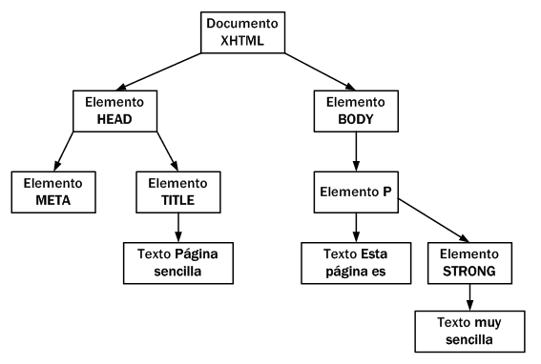
DOM
<!DOCTYPE html>
<html xmlns="http://www.w3.org/1999/xhtml">
<head>
<meta http-equiv="Content-Type" content="text/html; charset=iso-8859-1" />
<title>Página sencilla</title>
</head>
<body>
<p>Esta página es <strong>muy sencilla</strong></p>
</body>
</html>
Árbol de nodos generado automáticamente por DOM a partir del código XHTML de la página
Notes:
‹#›

Slide 58
DOM
document
Objeto javascript que hace referencia al contenido total de nuestra página. Algunas de sus propiedades son:
document.bgColor: color de fondo de la etiqueta <body>
document.title: título de la página, contenido de <title>
Las funciones DOM se utilizan para acceder de forma directa a cualquier nodo del árbol.
Notes:
‹#›

Slide 59
DOM
getElementsByTagName(nombreEtiqueta) obtiene todos los elementos de la página XHTML cuya etiqueta sea igual que el parámetro que se le pasa a la función.
var parrafos = document.getElementsByTagName("p");
var primerParrafo = parrafos[0];
getElementsByName(nombreAtributo) es similar a la anterior, pero en este caso se buscan los elementos cuyo atributo name sea igual al parámetro proporcionado.
var parrafoEspecial = document.getElementsByName("especial");
<p name="prueba">...</p>
<p name="especial">...</p>
Notes:
‹#›
Normalmente el atributo name es único para los elementos HTML que lo definen, por lo
que es un método muy práctico para acceder directamente al nodo deseado. En el caso
de los elementos HTML radiobutton, el atributo name es común a todos los radiobutton
que están relacionados, por lo que la función devuelve una colección de elementos.

Slide 60
DOM
getElementById(nombreAtributo) devuelve el elemento XHTML cuyo atributo id coincide con el parámetro indicado en la función.
var cabecera = document.getElementById("cabecera");
<div id="cabecera">
<a href="/" id="logo">...</a>
</div>
Notes:
‹#›
Normalmente el atributo name es único para los elementos HTML que lo definen, por lo
que es un método muy práctico para acceder directamente al nodo deseado. En el caso
de los elementos HTML radiobutton, el atributo name es común a todos los radiobutton
que están relacionados, por lo que la función devuelve una colección de elementos.

Slide 61
DOM
Acceso directo a los atributos XHTML
Los atributos XHTML de los elementos de la página y las propiedades CSS se transforman automáticamente en propiedades de los nodos. Para acceder a su valor, simplemente se indica el nombre del atributo XHTML detrás del nombre del nodo.
var enlace = document.getElementById("enlace");
alert(enlace.href); // muestra http://www...com
<a id="enlace" href="http://www...com">Enlace</a>
var imagen = document.getElementById("imagen");
alert(imagen.style.margin);
<img id="imagen" style="margin:0; border:0;" src="logo.png" />
Notes:
‹#›

Slide 62
DOM
La transformación del nombre de las propiedades CSS compuestas consiste en eliminar todos los guiones medios (-) y escribir en mayúscula la letra siguiente a cada guion medio.
line-height se transforma en lineHeight
border-top-style se transforma en borderTopStyle
DOM utiliza el nombre className para acceder al atributo class de XHTML
var parrafo = document.getElementById("parrafo");
alert(parrafo.class); // muestra "undefined"
alert(parrafo.className); // muestra "normal“
<p id="parrafo" class="normal">...</p>
* Ejercicio 11
Notes:
‹#›

Slide 63
DOM
window.location
Función del objeto window que nos permite cambiar la dirección de la página:
window.location=“http://www.paginanueva.com”;
window.open
Función similar a la anterior, pero que abre la dirección en una nueva ventana:
window.open(“pagina.html”,”nombrepagina”,”width=500,height=200”);
Fuente de ‘pop-ups’ publicitarios, algunos navegadores la bloquean.
Notes:
‹#›

Slide 64
DOM
Creación de elementos XHTML simples
Crear y añadir a la página un nuevo elemento XHTML sencillo:
Creación de un nodo de tipo Element que represente al elemento.
2. Creación de un nodo de tipo Text que represente el contenido del elemento.
3. Añadir el nodo Text como nodo hijo del nodo Element.
4. Añadir el nodo Element a la página, en forma de nodo hijo del nodo correspondiente al lugar en el que se quiere insertar el elemento.
// Crear nodo de tipo Element
var parrafo = document.createElement("p");
// Crear nodo de tipo Text
var contenido = document.createTextNode("Hola Mundo!");
// Añadir el nodo Text como hijo del nodo Element
parrafo.appendChild(contenido);
// Añadir el nodo Element como hijo de la pagina
document.body.appendChild(parrafo);
Notes:
‹#›
▪ createElement(etiqueta): crea un nodo de tipo Element que representa al
elemento XHTML cuya etiqueta se pasa como parámetro.
▪ createTextNode(contenido): crea un nodo de tipo Text que almacena el
contenido textual de los elementos XHTML.
▪ nodoPadre.appendChild(nodoHijo): añade un nodo como hijo de otro nodo. Se
debe utilizar al menos dos veces con los nodos habituales: en primer lugar se
añade el nodo Text como hijo del nodo Element y a continuación se añade el nodo
Element como hijo de algún nodo de la página.

Slide 65
DOM
Eliminación de nodos
removeChild() requiere como parámetro el nodo que se va a eliminar. Esta función debe ser invocada desde el elemento padre de ese nodo que se quiere eliminar.
var parrafo = document.getElementById("provisional");
parrafo.parentNode.removeChild(parrafo);
<p id="provisional">...</p>
La forma más segura y rápida de acceder al nodo padre de un elemento es mediante la propiedad nodoHijo.parentNode.
Cuando se elimina un nodo, también se eliminan automáticamente todos los nodos hijos que tenga.
Notes:
‹#›
La forma más segura y rápida de acceder al nodo padre de un elemento es mediante la propiedad nodoHijo.parentNode.

Slide 66
Javascript
Eventos en Javascript
Un evento se produce cada vez que un usuario interactúa de alguna manera con una página. A estas acciones, se les puede asociar código Javascript, que se “activará” en el momento en que se detecten
Los eventos son el modo que tenemos de controlar las acciones de los usuarios de la página, y en base a ellos definiremos un comportamiento u otro mediante el uso de funciones Javascript.
Notes:
‹#›

Slide 67
Javascript
Manejadores de eventos
Los manejadores de eventos se sitúan en el mismo lugar que los atributos de las diferentes etiquetas, y hay tantos como posibles comportamientos puede tener el usuario sobre dicha etiqueta.
<td width=“500” onClick=“alert(‘se ha hecho click’);”>
…
</td>
A todos los tipos de etiqueta se les puede añadir manejadores de eventos, aunque algunas estarán más indicadas para ello que otras, sobretodo los campos de formulario.
Notes:
‹#›

Slide 68
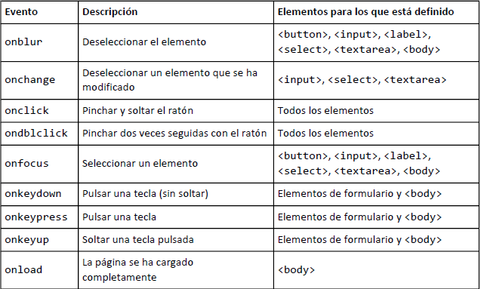
Javascript
Notes:
‹#›

Slide 69
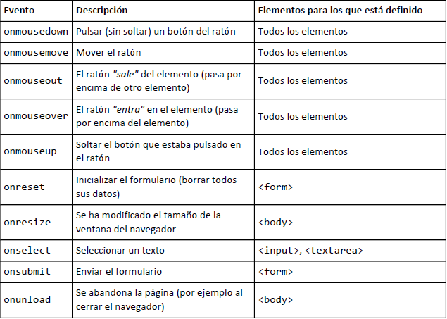
Javascript
Notes:
‹#›

Slide 70
Javascript
Manejadores más comunes
onClick / onDblClick: reacciona al hacer clic (o doble clic en el segundo caso) con el ratón sobre el elemento
onMouseOver / onMouseOut: reaccionan al pasar el ratón por encima del elemento y al quitarlo, respectivamente
onMouseDown / onMouseUp: activado al pulsar el botón del ratón y al soltarlo, respectivamente
onMouseMove: activado al mover el cursor por la página
Notes:
‹#›

Slide 71
Javascript
Manejadores más comunes
onKeyUp / onKeyDown: sucede al apretar una tecla y al soltarla, respectivamente
onKeyPress: activado al dejar pulsada una tecla durante un tiempo
onChange: producido al modificar un elemento de formulario
onLoad / onUnload: provocado por la carga del elemento y su cierre, respectivamente. Muy común su uso en la etiqueta <body>
Notes:
‹#›

Slide 72
Javascript
Manejadores más comunes
onMove / onResize: sucede al mover la ventana del navegador o al cambiar su tamaño
onSubmit / onReset: activado al enviar un formulario o al reiniciarlo
onFocus / onBlur: producido al tener el elemento el foco de la aplicación (seleccinado por el ratón), y al perderlo
Notes:
‹#›

Slide 73
Javascript
La variable this, hace referencia al elemento XHTML que ha provocado el evento.
Ejemplo: modificar el color de los bordes
<div id="contenidos" style="width:150px; height:60px; border:thin solid silver"
onmouseover="document.getElementById('contenidos').style.borderColor='black';"
onmouseout="document.getElementById('contenidos').style.borderColor='silver';>
Sección de contenidos...
</div>
<div id="contenidos" style="width:150px; height:60px; border:thin solid silver"
onmouseover="this.style.borderColor='black';"
onmouseout="this.style.borderColor='silver';">
Sección de contenidos...
</div>
Notes:
‹#›

Slide 74
Ejercicios
Modificad un formulario de manera que, antes de enviarse, aparezca un alert advirtiendo al usuario sobre la acción.
Cread otra página en la que, al pasar por encima de una imagen, se muestre un alert advirtiendo que está prohibida su copia.
Modificad un formulario con campos de texto, y añadid a algunos de ellos alerts cuando se cambie su contenido, y para cuando pierdan el foco.
Notes:
‹#›

Slide 75
Ejercicios
Añadid un botón al formulario que ponga todos los campos de texto de color rojo.
Para modificar el estilo de un campo:
document.n_form.n_campo.className=‘nombre_estilo’;
document.getElementById(“n_campo").className=‘nombre_estilo’;
Notes:
‹#›

Slide 76
Ejercicios
Esta vez, haced que el formulario compruebe si el campo «Nombre» está rellenado. Si está vacío, que muestre una advertencia y ponga el cursor sobre él, en caso contrario, que envíe el formulario.
La función para obtener el valor de un campo de texto:
document.getElementById(“n_campo").value
La función para que un campo obtenga el foco es:
document.nombre_formulario.nombre_campo.focus();
Notes:
‹#›

Slide 77
Ejercicios
Cread un nuevo campo para la edad, y añadid una función que compruebe que se escribe un número en ese campo cada vez que se modifique su valor.
En caso contrario, se borrará el contenido del campo, se pondrá en rojo, y el cursor se situará sobre él. Cuando se haya escrito un valor correcto de nuevo, se volverá al color normal.
Para comprobar que una cadena es no numérica, usamos la función isNaN. Esta función devuelve un booleano, es decir, true o false, y por tanto podemos utilizarla como condición en un if o un while:
isNaN(‘cadena_de_texto’);
Notes:
‹#›

Slide 78
Formularios
El objeto document permite acceder directamente a cualquier formulario mediante su atributo name:
var formularioPrincipal = document.formulario;
var formularioSecundario = document.otro_formulario;
<form name="formulario" >
...
</form>
<form name="otro_formulario" >
...
</form>
Notes:
‹#›

Slide 79
Formularios
Los elementos de los formularios también se pueden acceder directamente mediante su atributo name:
var formularioPrincipal = document.formulario;
var primerElemento = document.formulario.elemento;
<form name="formulario">
<input type="text" name="elemento" />
</form>
También se puede acceder a los formularios y a sus elementos utilizando las funciones DOM de acceso directo a los nodos
var formularioPrincipal = document.getElementById("formulario");
var primerElemento = document.getElementById("elemento");
<form name="formulario" id="formulario" >
<input type="text" name="elemento" id="elemento" />
</form>
Notes:
‹#›

Slide 80
Formularios
Las propiedades de los elementos de un formulario:
type: indica el tipo de elemento que se trata.
form: es una referencia directa al formulario al que pertenece el elemento. document.getElementById("id_del_elemento").form
name: obtiene el valor del atributo name de XHTML. Solamente se puede leer su valor, por lo que no se puede modificar.
value: permite leer y modificar el valor del atributo value de XHTML. Para los campos de texto (<input type="text"> y <textarea>) obtiene el texto que ha escrito el usuario. Para los botones obtiene el texto que se muestra en el botón.
Notes:
‹#›

Slide 81
Formularios
Los eventos más utilizados en el manejo de los formularios:
onclick: evento que se produce cuando se pincha con el ratón sobre un elemento.
onchange: evento que se produce cuando el usuario cambia el valor de un elemento de texto (<input type="text"> o <textarea>). También se produce cuando el usuario selecciona una opción en una lista desplegable (<select>).
onfocus: evento que se produce cuando el usuario selecciona un elemento del formulario.
onblur: evento complementario de onfocus, ya que se produce cuando el usuario hadeseleccionado un elemento por haber seleccionado otro elemento del formulario.
Notes:
‹#›

Slide 82
Formularios
Obtener el valor de los campos de formulario:
Cuadro de texto y textarea
<input type="text" id="texto" />
var valor = document.getElementById("texto").value;
<textarea id="parrafo"></textarea>
var valor = document.getElementById("parrafo").value;
Notes:
‹#›

Slide 83
Formularios
Obtener el valor de los campos de formulario:
Radiobutton
<input type="radio" value="si" name="pregunta" id="pregunta_si"/> SI
<input type="radio" value="no" name="pregunta" id="pregunta_no"/> NO
<input type="radio" value="nsnc" name="pregunta" id="pregunta_nsnc"/> NS/NC
var elementos = document.getElementsByName("pregunta");
for(var i=0; i<elementos.length; i++) {
alert(" Elemento: " + elementos[i].value + "\n Seleccionado: " + elementos[i].checked);
}
Notes:
‹#›

Slide 84
Formularios
Obtener el valor de los campos de formulario:
Checkbox
<input type="checkbox" value="condiciones" name="condiciones" id="condiciones"/> He leído y acepto las condiciones
<input type="checkbox" value="privacidad" name="privacidad" id="privacidad"/> He leído la política de privacidad
var elemento = document.getElementById("condiciones");
alert(" Elemento: " + elemento.value + "\n Seleccionado: " + elemento.checked);
elemento = document.getElementById("privacidad");
alert(" Elemento: " + elemento.value + "\n Seleccionado: " + elemento.checked);
Notes:
‹#›

Slide 85
Formularios
Obtener el valor de los campos de formulario:
Select
<select id="opciones" name="opciones">
<option value=“a">Primer valor</option>
<option value=“b">Segundo valor</option>
<option value=“c">Tercer valor</option>
<option value=“d">Cuarto valor</option>
</select>
options, es un array creado automáticamente por el navegador para cada lista desplegable y que contiene la referencia a todas las opciones de esa lista.
selectedIndex, cuando el usuario selecciona una opción, el navegador actualiza automáticamente el valor de esta propiedad, que guarda el índice de la opción seleccionada. El índice hace referencia al array options
Notes:
‹#›

Slide 86
Formularios
Obtener el valor de los campos de formulario:
Select
// Obtener la referencia a la lista
var lista = document.getElementById("opciones");
// Obtener el índice de la opción que se ha seleccionado
var indiceSeleccionado = lista.selectedIndex;
// Con el índice y el array "options", obtener la opción seleccionada
var opcionSeleccionada = lista.options[indiceSeleccionado];
// Obtener el valor y el texto de la opción seleccionada
var textoSeleccionado = opcionSeleccionada.text;
var valorSeleccionado = opcionSeleccionada.value;
Notes:
‹#›

Slide 87
Formularios
Establecer el foco en un elemento
Para asignar el foco a un elemento de XHTML, se utiliza la función focus():
document.getElementById("primero").focus();
<form id="formulario" action="#">
<input type="text" id="primero" />
</form>
Notes:
‹#›

Slide 88
Formularios
Validación
Normalmente, la validación de un formulario consiste en llamar a una función de validación cuando el usuario pulsa sobre el botón de envío del formulario. En esta función, se comprueban si los valores que ha introducido el usuario cumplen las restricciones impuestas por la aplicación.
<form action="" method="" id="" name="" onsubmit="return validacion()">
...
<input type="sumbit“ value="Enviar" />
</form>
Notes:
‹#›

Slide 89
Formularios
function validacion() {
if (condicion que debe cumplir el primer campo del formulario) {
// Si no se cumple la condicion...
alert('[ERROR] El campo debe tener un valor de...');
return false;
}
else if (condicion que debe cumplir el segundo campo del formulario) {
// Si no se cumple la condicion...
alert('[ERROR] El campo debe tener un valor de...');
return false;
}
...
else if (condicion que debe cumplir el último campo del formulario) {
// Si no se cumple la condicion...
alert('[ERROR] El campo debe tener un valor de...');
return false;
}
// Si el script ha llegado a este punto, todas las condiciones
// se han cumplido, por lo que se devuelve el valor true
return true;
}
Notes:
‹#›

Slide 90
Formularios
Validar un campo de texto obligatorio
Se trata de forzar al usuario a introducir un valor en un cuadro de texto o textarea en los que sea obligatorio.
valor = document.getElementById("campo").value;
if (valor.length == 0 || /^\s+$/.test(valor) ) {
return false;
}
La condición valor.length == 0 obliga a que el texto introducido tenga una longitud superior a cero caracteres, esto es, que no sea un texto vacío
La condición (/^\s+$/.test(valor)) (expresión regular) obliga a que el valor introducido por el usuario no sólo esté formado por espacios en blanco.
Notes:
‹#›
Aunque existen tantas posibles comprobaciones como elementos de formulario diferentes, algunas comprobaciones son muy habituales: que se rellene un campo obligatorio, que se seleccione el valor de una lista desplegable, que la dirección de email indicada sea correcta, que la fecha introducida sea lógica, que se haya introducido un número donde así se requiere, etc.

Slide 91
Formularios
Validar un campo de texto con valores numéricos
Se trata de obligar al usuario a introducir un valor numérico en un cuadro de texto.
valor = document.getElementById("campo").value;
if( isNaN(valor) ) {
return false;
}
Ejemplos:
isNaN(3); // false
isNaN(3.3545); // false
isNaN(+23.2); // false
isNaN("-23.2"); // false
isNaN("23a"); // true
isNaN("23.43.54"); // true
Notes:
‹#›
Aunque existen tantas posibles comprobaciones como elementos de formulario diferentes, algunas comprobaciones son muy habituales: que se rellene un campo obligatorio, que se seleccione el valor de una lista desplegable, que la dirección de email indicada sea correcta, que la fecha introducida sea lógica, que se haya introducido un número donde así se requiere, etc.

Slide 92
Formularios
Validar que se ha seleccionado una opción de una lista
Se trata de obligar al usuario a seleccionar un elemento de una lista desplegable.
indice = document.getElementById("opciones").selectedIndex;
if( indice == 0 ) {
return false;
}
<select id="opciones" name="opciones">
<option value="">- Selecciona un valor -</option>
<option value="1">Primer valor</option>
<option value="2">Segundo valor</option>
</select>
Notes:
‹#›
Aunque existen tantas posibles comprobaciones como elementos de formulario diferentes, algunas comprobaciones son muy habituales: que se rellene un campo obligatorio, que se seleccione el valor de una lista desplegable, que la dirección de email indicada sea correcta, que la fecha introducida sea lógica, que se haya introducido un número donde así se requiere, etc.

Slide 93
Formularios
Validar una dirección de email
Se trata de obligar al usuario a introducir una dirección de email con un formato válido. Por tanto, lo que se comprueba es que la dirección parezca válida, ya que no se comprueba si se trata de una cuenta de correo electrónico real y operativa.
valor = document.getElementById("campo").value;
if( !(/^([\da-z_\.-]+)@([\da-z\.-]+)\.([a-z\.]{2,6})$/.test(valor)) ) {
return false;
}
Notes:
‹#›
Aunque existen tantas posibles comprobaciones como elementos de formulario diferentes, algunas comprobaciones son muy habituales: que se rellene un campo obligatorio, que se seleccione el valor de una lista desplegable, que la dirección de email indicada sea correcta, que la fecha introducida sea lógica, que se haya introducido un número donde así se requiere, etc.

Slide 94
Formularios
Validar un DNI
Se trata de comprobar que el número proporcionado por el usuario se corresponde con un número válido de Documento Nacional de Identidad o DNI.
valor = document.getElementById("campo").value;
var letras = ['T', 'R', 'W', 'A', 'G', 'M', 'Y', 'F', 'P', 'D', 'X', 'B', 'N', 'J', 'Z', 'S', 'Q', 'V', 'H', 'L', 'C', 'K', 'E', 'T'];
if( !(/^\d{8}[A-Z]$/.test(valor)) ) {
return false;
}
if(valor.charAt(8) != letras[(valor.substring(0, 8))%23]) {
return false;
}
La validación no sólo debe comprobar que el número esté formado por ocho cifras y una letra, sino que también es necesario comprobar que la letra indicada es correcta para el número introducido.
Notes:
‹#›
Aunque existen tantas posibles comprobaciones como elementos de formulario diferentes, algunas comprobaciones son muy habituales: que se rellene un campo obligatorio, que se seleccione el valor de una lista desplegable, que la dirección de email indicada sea correcta, que la fecha introducida sea lógica, que se haya introducido un número donde así se requiere, etc.

Slide 95
Formularios
Validar un número de teléfono
valor = document.getElementById("campo").value;
if( !(/^\d{9}$/.test(valor)) ) {
return false;
}
La condición /^\d{9}$/ se basa en el uso de expresiones regulares, que comprueban si el valor indicado es una sucesión de nueve números consecutivos.
Notes:
‹#›
Aunque existen tantas posibles comprobaciones como elementos de formulario diferentes, algunas comprobaciones son muy habituales: que se rellene un campo obligatorio, que se seleccione el valor de una lista desplegable, que la dirección de email indicada sea correcta, que la fecha introducida sea lógica, que se haya introducido un número donde así se requiere, etc.

Slide 96
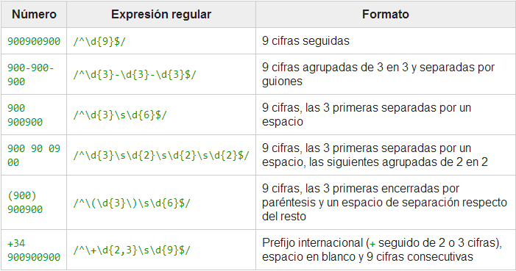
Formularios
Validar un número de teléfono
Expresiones regulares que se pueden utilizar para otros formatos de número de teléfono.
Notes:
‹#›
Aunque existen tantas posibles comprobaciones como elementos de formulario diferentes, algunas comprobaciones son muy habituales: que se rellene un campo obligatorio, que se seleccione el valor de una lista desplegable, que la dirección de email indicada sea correcta, que la fecha introducida sea lógica, que se haya introducido un número donde así se requiere, etc.

Slide 97
Formularios
Validar que un checkbox ha sido seleccionado
Si un elemento de tipo checkbox se debe seleccionar de forma obligatoria, JavaScript permite comprobarlo de forma muy sencilla:
elemento = document.getElementById("campo");
if( !elemento.checked ) {
return false;
}
Si se trata de comprobar que todos los checkbox del formulario han sido seleccionados, es más fácil utilizar un bucle
Notes:
‹#›
Aunque existen tantas posibles comprobaciones como elementos de formulario diferentes, algunas comprobaciones son muy habituales: que se rellene un campo obligatorio, que se seleccione el valor de una lista desplegable, que la dirección de email indicada sea correcta, que la fecha introducida sea lógica, que se haya introducido un número donde así se requiere, etc.

Slide 98
Formularios
Validar que un radiobutton ha sido seleccionado
La comprobación que se realiza es que el usuario haya seleccionado algún radiobutton de los que forman un determinado grupo.
opciones = document.getElementsByName("opciones");
var seleccionado = false;
for(var i=0; i<opciones.length; i++) {
if(opciones[i].checked) {
seleccionado = true;
break;
}
}
if(!seleccionado) {
return false;
}
Notes:
‹#›
Aunque existen tantas posibles comprobaciones como elementos de formulario diferentes, algunas comprobaciones son muy habituales: que se rellene un campo obligatorio, que se seleccione el valor de una lista desplegable, que la dirección de email indicada sea correcta, que la fecha introducida sea lógica, que se haya introducido un número donde así se requiere, etc.

Slide 99
Ejercicios
Finalmente, cread una función Javascript que compruebe todos los campos del formulario, a excepción del de comentarios, que será opcional.
Si encuentra un campo vacío, mostrará un mensaje de alerta, pondrá el campo en rojo y situará el cursor sobre él. En caso contrario, lo pondrá al color normal y comprobará el siguiente.
Cuando todos hayan sido comprobados, se enviará finalmente el formulario.
Notes:
‹#›

Slide 100
Formularios
Evitar el envío duplicado de un formulario
<form id="formulario" action="#">
...
<input type="button" value="Enviar" onclick="this.disabled=true; this.value=’Enviando...’; this.form.submit()" />
</form>
Cuando se pulsa sobre el botón de envío del formulario, se produce el evento onclick sobre el botón.
Se deshabilita el botón mediante la instrucción this.disabled = true.
Se cambia el mensaje que muestra el botón. Del original "Enviar" se pasa al más adecuado "Enviando..."
Se envía el formulario mediante la función submit() en la siguiente instrucción: this.form.submit().
Notes:
‹#›

Slide 101
Formularios
Limitar el tamaño de caracteres de un textarea
En los campos de formulario de tipo textarea no se puede limitar el máximo número de caracteres que se pueden introducir, de forma similar al atributo maxlength de los cuadros de texto normales.
Algunos eventos (como onkeypress, onclick y onsubmit) se puede evitar su comportamiento normal si se devuelve el valor false.
<textarea onkeypress="return false;"></textarea>
El navegador no ejecuta el comportamiento por defecto del evento, es decir, la tecla presionada no se transforma en ningún carácter dentro del textarea.
Sin embargo, si un evento devuelve el valor true, su comportamiento es el habitual:
<textarea onkeypress="return true;"></textarea>
Notes:
‹#›
Evitar el comportamiento normal equivale a modificar completamente el comportamiento habitual del evento. Si por ejemplo se devuelve el valor false en el evento onkeypress, la tecla pulsada por el usuario no se tiene en cuenta. Si se devuelve false en el evento onclick de un elemento como un enlace, el navegador no carga la página indicada por el enlace.

Slide 102
Formularios
Limitar el tamaño de caracteres de un textarea
Para limitar el número de caracteres que se pueden escribir en un elemento de tipo textarea: se comprueba si se ha llegado al máximo número de caracteres permitido y en caso afirmativo se evita el comportamiento habitual del evento.
function limita(maximoCaracteres) {
var elemento = document.getElementById("texto");
if(elemento.value.length >= maximoCaracteres ) {
return false;
}
else {
return true;
}
}
<textarea id="texto" onkeypress="return limita(100);"></textarea>
Notes:
‹#›

Slide 103
Obteniendo información del event
JavaScript permite obtener información sobre el ratón y el teclado mediante un objeto especial llamado event.
En los navegadores tipo Internet Explorer, el objeto event se obtiene directamente mediante:
var evento = window.event;
En el resto de navegadores, el objeto event se obtiene mágicamente a partir del argumento que el navegador crea automáticamente:
function manejadorEventos(event) {
var evento = event;
}
La forma correcta de obtener el objeto event en cualquier navegador:
function manejadorEventos(event) {
var evento = event|| window.event;
}
Notes:
‹#›

Slide 104
Obteniendo información del event
Información sobre el evento
La propiedad type indica el tipo de evento producido, lo que es útil cuando una misma función se utiliza para manejar varios eventos:
var tipo = evento.type;
La propiedad type devuelve el tipo de evento producido, que es igual al nombre del evento pero sin el prefijo on.
Notes:
‹#›

Slide 105
Obteniendo información del event
Ejemplo: Ejemplo en el que se resaltaba una sección de contenidos al pasar el ratón por encima:
function resalta(elEvento) {
var evento = elEvento || window.event;
switch(evento.type) {
case 'mouseover':
this.style.borderColor = 'black';
break;
case 'mouseout':
this.style.borderColor = 'silver';
break;
}
}
window.onload = function() {
document.getElementById("seccion").onmouseover = resalta; document.getElementById("seccion").onmouseout = resalta;
}
Notes:
‹#›

Slide 106
Obteniendo información del event
Información sobre los eventos de teclado
Existen tres eventos diferentes para las pulsaciones de las teclas (onkeyup, onkeypress y onkeydown).
Onkeydown: se corresponde con el hecho de pulsar una tecla y no soltarla.
Onkeypress: es la propia pulsación de la tecla.
Onkeyup: hace referencia al hecho de soltar una tecla que estaba pulsada.
Las propiedades diferentes de todos los eventos de teclado: keyCode, charCode.
Para convertir el código de un carácter al carácter que representa la tecla que se ha pulsado, se utiliza la función String.fromCharCode().
Notes:
‹#›
La forma más sencilla de obtener la información sobre la tecla que se ha pulsado es mediante el evento onkeypress. La información que proporcionan los eventos onkeydown y onkeyup se puede considerar como más técnica, ya que devuelven el código interno de cada tecla y no el carácter que se ha pulsado.
Mismo comportamiento en todos los navegadores: Evento keydown y Evento keyup.

Slide 107
Obteniendo información del event
Ejemplo
El siguiente código de JavaScript permite obtener de forma correcta en cualquier navegador el carácter correspondiente a la tecla pulsada:
function manejador(event) {
var evento = event || window.event;
var caracter = evento.charCode || evento.keyCode;
alert("El carácter pulsado es: " + String.fromCharCode(caracter));
}
document.onkeypress = manejador;
Notes:
‹#›

Slide 108
Obteniendo información del event
Información sobre los eventos de teclado
Existen dos tipos de teclas:
Las teclas normales (como letras, números y símbolos normales).
Las teclas especiales (como ENTER, Alt, Shift, etc.)
Las propiedades altKey, ctrlKey y shiftKey almacenan un valor booleano que indica si alguna de esas teclas estaba pulsada al producirse el evento del teclado.
if(evento.altKey) {
alert('Estaba pulsada la tecla ALT');
}
Notes:
‹#›

Slide 109
Obteniendo información del event
Restringir los caracteres permitidos en un cuadro de texto
Bloquear algunos caracteres determinados en un cuadro de texto utilizando el evento onkeypress.
Cuando se pulsa una tecla, se comprueba si el carácter de esa tecla se encuentra dentro de los caracteres permitidos para ese elemento <input>.
Ejemplo:
// Sólo números
<input type="text" id="texto" onkeypress="return permite(event, 'num')" />
// Sólo letras
<input type="text" id="texto" onkeypress="return permite(event, 'car')" />
// Sólo letras o números
<input type="text" id="texto" onkeypress="return permite(event, 'num_car')" />
Notes:
‹#›

Slide 110
Obteniendo información del event
function permite(elEvento, permitidos) {
// Variables que definen los caracteres permitidos
var numeros = "0123456789";
var caracteres = " abcdefghijklmnñopqrstuvwxyzABCDEFGHIJKLMNÑOPQRSTUVWXYZ";
var numeros_caracteres = numeros + caracteres;
var teclas_especiales = [8, 37, 39, 46];
// 8 = BackSpace, 46 = Supr, 37 = flecha izquierda, 39 = flecha derecha
// Seleccionar los caracteres a partir del parámetro de la función
…
// Obtener la tecla pulsada
…
// Comprobar si la tecla pulsada es alguna de las teclas especiales
// (teclas de borrado y flechas horizontales)
…
// Comprobar si la tecla pulsada se encuentra en los caracteres permitidos
// o si es una tecla especial
…
}
Notes:
‹#›

Slide 111
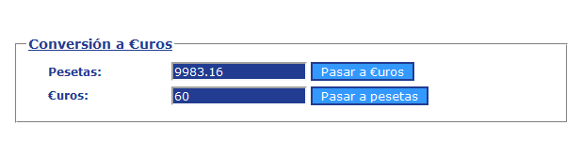
Ejercicios
Conversor de Euros
Cread un formulario que, mediante Javascript, sea capaz de traducir un importe de pesetas a euros, y viceversa. La aplicación deberá comprobar que el campo no está vacío, y que contiene un valor numérico.
* Ejercicio 14
Notes:
‹#›

Slide 112
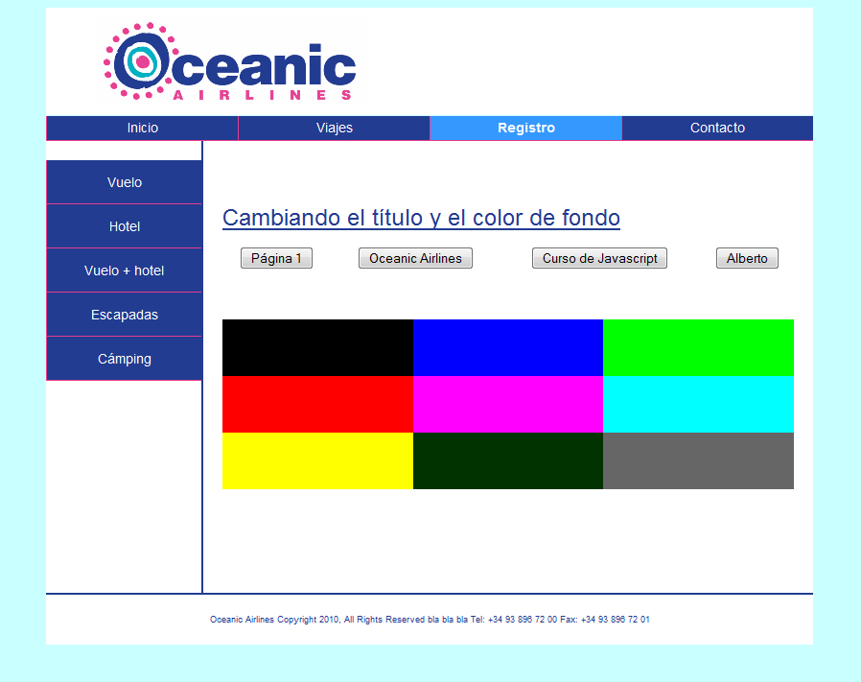
Ejercicios
Cread una página como la siguiente. Hacer clic en los botones implicará modificar el título de la página, mientras que pasar por encima de las áreas de color inferiores hará que cambie el color de fondo de la página.
document.bgColor: color de fondo de la etiqueta <body>
document.title: título de la página, contenido de <title>
Notes:
‹#›

Slide 113
Javascript
document.images
Para acceder a las propiedades de una imagen, lo haremos mediante el objeto images, de document. Así, para cambiar el atributo ‘src’ de una imagen, por ejemplo, lo haríamos así:
document.images.nombre_imagen.src=‘img/img1.jpg’;
Modificar contenido de una etiqueta div
Para modificar el contenido de un div, tendremos que acceder al mismo mediante la siguiente fórmula:
document.getElementById(‘id_div’).innerHTML=‘nuevo contenido’;
(la fórmula getElementById(..) servirá también para todos los elementos que ya hemos visto)
Notes:
‹#›

Slide 114
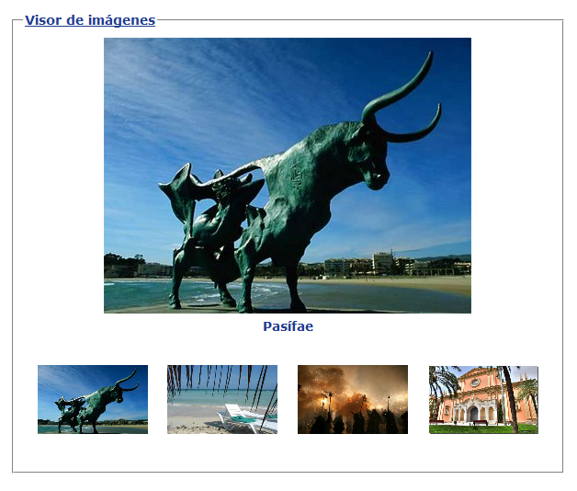
Ejercicios
Visor de imágenes
Cread una página con miniaturas de imágenes, y una imagen más grande con un texto descriptivo. Cuando se haga clic sobre cada una de las miniaturas, se cambiará la imagen grande y el texto que la describe por el de ésta.
Notes:
‹#›

Slide 115
Relojes
Para crear y mostrar un reloj, se debe utilizar el objeto interno Date() para crear fechas/horas.
Var fechaHora = new Date();
document.getElementById("reloj").innerHTML = fechaHora;
<div id="reloj" />
Mon May 04 2009 13:36:10 GMT+0200
var fechaHora = new Date();
var horas = fechaHora.getHours();
var minutos = fechaHora.getMinutes();
var segundos = fechaHora.getSeconds();
document.getElementById("reloj").innerHTML = horas+':'+minutos+':'+segundos;
<div id="reloj" />
20:9:21
Notes:
‹#›

Slide 116
Relojes
Si la hora, minuto o segundo son menores que 10, JavaScript no añade el 0 por delante
if(horas < 10) { horas = '0' + horas; }
if(minutos < 10) { minutos = '0' + minutos; }
if(segundos < 10) { segundos = '0' + segundos; }
Si se quiere mostrar el reloj con un formato de 12 horas en vez de 24:
var sufijo = ' am';
if(horas > 12) {
horas = horas - 12;
sufijo = ' pm';
}
Notes:
‹#›
En el caso de Internet Explorer, se obtienen sumando la posición respecto de la ventana del navegador (clientX,clientY) y el desplazamiento que ha sufrido la página (document.body.scrollLeft,document.body.scrollTop).

Slide 117
Relojes
Para completar el reloj, sólo falta que se actualice su valor cada segundo.
setInterval(nombreFuncion, milisegundos);
La función setInterval () permite ejecutar una función (nombreFuncion) infinitas veces de forma periódica con un lapso de tiempo entre ejecuciones de tantos milisegundos como se hayan establecido.
Notes:
‹#›
En el caso de Internet Explorer, se obtienen sumando la posición respecto de la ventana del navegador (clientX,clientY) y el desplazamiento que ha sufrido la página (document.body.scrollLeft,document.body.scrollTop).

